Slide 1
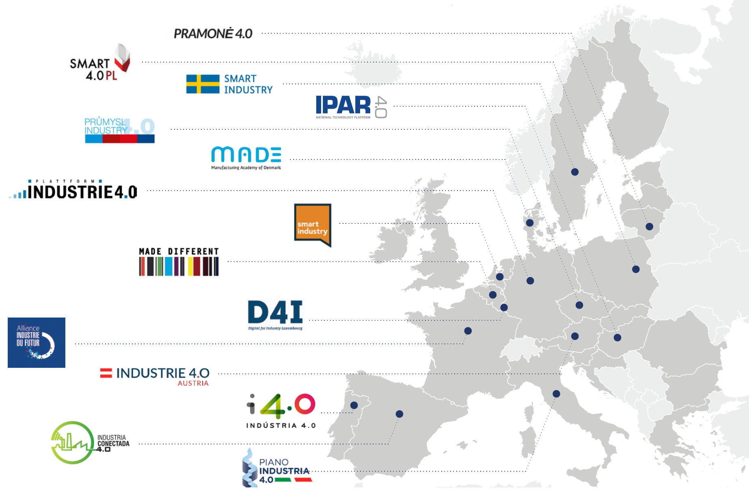





Ipar 4.0 NTPSz beszámoló közgyűlés
Hotel Kozmo 2022. május 18.

Slide 2
Program
Elnöki köszöntő
A közgyűlés tisztségviselőinek megválasztása
Az Ipar 4.0 Nemzeti Technológiai Platform Szövetség 2021. évi beszámolójának és kiegészítő mellékletének ismertetése, megvitatása és elfogadása
A 2022. év eseményeinek áttekintése
  Összefoglaló a február-májusi időszakban tartott, Ipar 4.0 stratégiai Kerekasztal Beszélgetésekről
A munkacsoportok 2022-es munkatervei
Hogyan tovább Platform?
Tisztújítás 2022-ben és a lebonyolítás módja

Slide 3
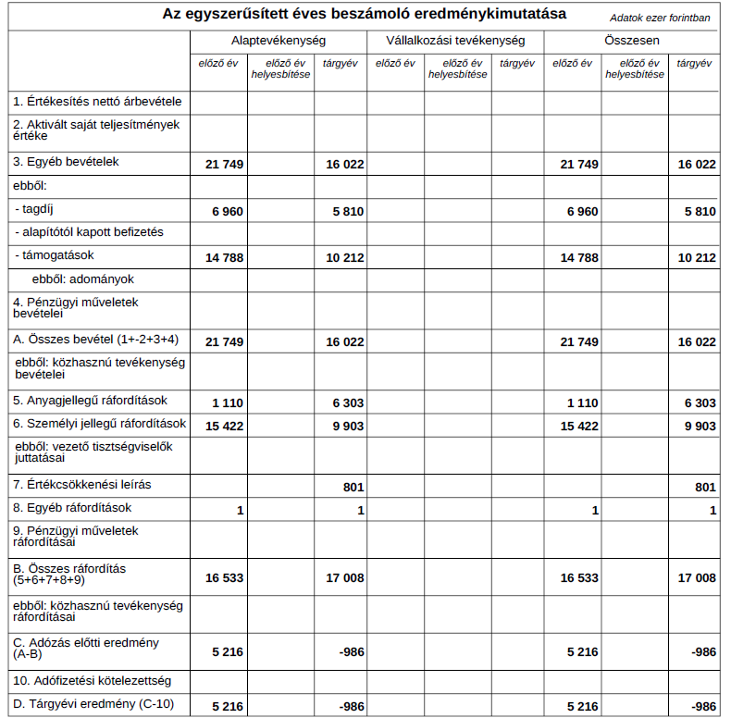
3. A Platform 2021. évi gazdálkodásáról szóló beszámoló jelentés - Eredménykimutatás
A beszámoló kiegészítő melléklete a honlapon található.

Slide 4
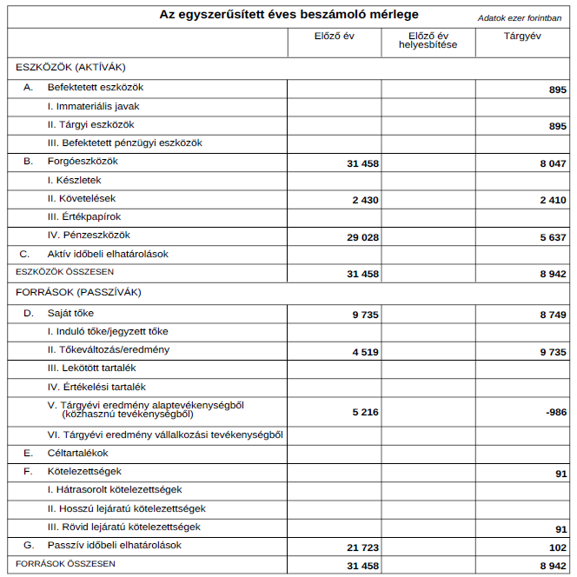
3. A Platform 2021. évi gazdálkodásáról szóló beszámoló jelentés - Mérleg

Slide 5
3. A beszámoló legfontosabb számainak magyarázata
Bevételeink
A tagság által befizetett tagdíj 5.830 e Ft (2020: 6.960 eFt)
NKFIH – NTPSz támogatási szerződés időarányos része 10.212 eFt (2020: 14.788 eFt)
Főbb kiadások ( > 50 eFt)
Titkárság működtetése
NKFIH – NTPSz támogatási szerződés teljesítése
Tárgyi eszköz beszerzés
Anyagjellegű ráfordítások
FB tiszteletdíj
Tárgyévi pénzügyi eredmény = (Bevételek - Kiadások) = -986 eFt (2020: 5.216 eFt)
A fizikai és informatikai infrastruktúrát a SZTAKI – mint a kezdetek óta – ellenszolgáltatás nélkül biztosította.
Jelenleg 63 tagunk van (53 rendes és 10 tiszteletbeli - 5 kilépő 2021.01.01 óta)
Működésünkhöz elengedhetetlen, hogy hátralékos tagjaink rendezzék elmaradt tagdíjukat (van 2018-ból származó hátralék is!).
A halmozott hátralék 2021.12.31-én 1.860 eFt (2020: 2.080e Ft).

Slide 6
3. Az NTPSz beszámolója: az FB állásfoglalása
Felügyelő Bizottság
    Elnök: Lepsényi István (LI)
    Tagok: Dr. Gyulai József († 2021.02.12.)
  dr. Nikodémus Antal (NA)
Lepsényi István FB elnök külföldön van, így Nikodémus Antal FB tagot kérte fel a képviseletre.
Részlet NA úr e-mailjéből:
  „A beszámolóval egyetértek, észrevételt nem teszek, így ezúton szeretném – nyilatkozatként – megerősíteni, hogy elfogadását javaslom a Közgyűlésnek.
  Végül jelzem, hogy az elnök úr (L. István) kérésére, távollétében jómagam képviselem az FB-t a Közgyűlésen.”

Slide 7
3. Az NTPSz beszámolója: Határozati javaslat
  A Közgyűlés egyhangúlag, tartózkodás és ellenszavazat nélkül elfogadta az Ipar 4.0 Nemzeti Technológiai Platform Szövetség 2021. évi tevékenységéről szóló beszámolót és kiegészítő mellékletét
  8.942e Ft mérlegfőösszeg és -986e Ft tárgyévi eredmény mellett.

Slide 8
4. A 2022. év eseményeinek áttekintése / 1.
Összefoglaló a február-májusi időszakban tartott, Ipar 4.0 stratégiai Kerekasztal Beszélgetésekről:
1. Nagyvállalati kerekasztal - 2022. február 28.
Résztvevők
Continental Automotive Hungary Kft. (Dr. Keszte Róbert, ügyvezető igazgató); Emerson Automation FCP Kft (Gödri István, ügyvezető igazgató); FESTO Automatika Kereskedelmi és Szolgáltató Kft. (Szövényi-Lux Márton, ügyvezető igazgató);
Siemens Zrt. (Jeránek Tamás, elnök-vezérigazgató); NI Hungary Kft. (Hosszú Róbert ügyvezető igazgató); KUKA HUNGÁRIA Kft. (Perity Gábor, értékesítési vezető), Bosch Rexroth (Ács István, ügyvezető igazgató, NTPSz Társelnök)
Megvitatott kérdések
    I4.0 előnyei és a hatékonyságnövelés eszközei
    I4.0 terjedésének akadályai és a nagyvállalatok szerepe az I4.0 elterjesztésében
    I4.0 kiterjesztésének előnyei a beszállítókra

Slide 9
4. A 2022. év eseményeinek áttekintése / 2.
Megállapítások
    A nagyvállalatok egyértelmű hatékonysági, rugalmassági, versenyképességi előnyöket fogalmaztak meg az I4.0 tekintetében
    Az I4.0 válasz a hatékonysági kihívásokra, a KKV-k felzárkóztatása a nagyvállalatok közös érdeke, és támogatni kell őket ezen az úton
    Az I4.0 felgyorsítást igényel
Nagyvállalatok szerepe
    Demonstrációs platformok kialakítása pályaorientáció támogatására
    Érték- és mintaadás folyamatának erősítése
    Tanácsadói szerepkör kiépítése
Javaslatok
    Kormányzat, szakmai szervezetek hozzájárulásai az I4.0 elterjesztéséhez:
    Kommunikációs kampány (médiafókusz, társadalmi szintű evangelizáció)
    Tanácsadási háttér biztosítása, finanszírozása (I4.0, Lean)
    Közvetlenül Miniszter úrhoz dedikált kormányzati partner / kontakt kijelölése az I4.0 támogatására
    Teljeskörű, oktatás szintű kommunikációs program

Slide 10
4. A 2022. év eseményeinek áttekintése / 3.
Összefoglaló a február-májusi időszakban tartott, Ipar 4.0 stratégiai Kerekasztal Beszélgetésekről:
2. KKV kerekasztal - 2022. május 25.
Résztvevők
Econ Engineering Kft., ELME Automatika Kft., Gamma Digital Kft., Gia Form Kft., Gravitas 2000 Kft. , C3D Kft., Kókai Kft., Karsai Holding Zrt., Hepenix Kft.
Tervezett kérdések
Melyek azok az előnyök, amelyeket a saját vállalatánál lát ma az I4.0 előtérbe kerülésétől?
Mennyire látja az I4.0-t válasznak a hatékonyságnövelési kérdésekre saját vállalati környezetében és a KKV-knál rövid távon (1-3 év) és közép távon (3-5 év)?
Mi az akadálya, hogy az I4.0 nem terjed gyorsabban (saját vállalatánál és társadalmilag)?
Mire lenne szükség ahhoz, hogy gyorsabban végbe menjen a változás (kormányzati, társadalmi vonatkozásban)?
Mit tehetünk mi, KKV-k az I4.0 széleskörű elterjedése érdekében (összefoglalás módja)?
Mennyire fontos a cégük I4.0 fejlesztése a saját vállalatuk teljesítményét tekintve? Kimutatható-e számokban?
Fontosnak tartják-e innovációs stratégiát készíteni, ha igen milyen prioritással szerepelnek benne az I4.0 fejlesztések?
Mire van szükségük a kormányzattól? Milyen lehetőségeket lát a szakmai szervezetekben?

Slide 11
4. A 2022. év eseményeinek áttekintése / 4.
Összefoglaló a február-májusi időszakban tartott, Ipar 4.0 stratégiai Kerekasztal Beszélgetésekről:
3. Felsőoktatási kerekasztal - 2022. május 9.
Résztvevők
BME, ME, OE, NJE, SZE, Bosch Miskolc, Ipar 4.0 NTPSz képviselői
Megvitatott kérdések
    Oktatási kínálat, tananyagok, eszközkészlet, beszerzések, nemzetközi kooperációk
    Együttműködések egyetemek között, ipari kapcsolatok, innovációs parkok
    Learning factory koncepciók, start-up-ok, kormányzati támogatás módjai
Következtetések, javaslatok
    Együttműködést segítő pályázatok, voucher rendszer, vetélkedő diákoknak
    K+F eszközök beszerzésének könnyítése, ipari előadók, ipari szintű teljesítés
    Ipar 4.0 Nemzeti Laboratórium létrehozásának igénye

Slide 12
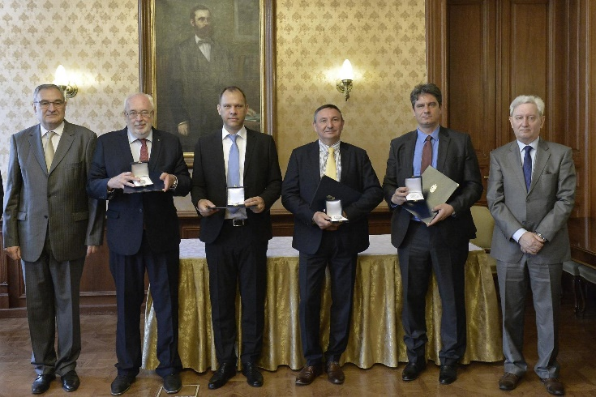
4. A 2022. év eseményeinek áttekintése / 5.
Az 2021. évi Ipar 4.0 ÉREM pályázat
Az innovációért és technológiáért felelős miniszter által alapított Ipar 4.0 szakmai érem az Ipar 4.0 átállás során elért jelentős teljesítmények, sikerek – elismeréseként, az alábbi kategóriákban ítélhető oda:
a) Ipar 4.0 digitalizációs technológiát sikeresen bevezető, illetve egyéb jelentős, kapcsolódó innovatív tevékenységet megvalósító kis- vagy középvállalkozás;
b) Ipar 4.0 digitalizációs technológiát sikeresen bevezető, illetve egyéb jelentős, kapcsolódó innovatív tevékenységet megvalósító nagyvállalat;
c) Ipar 4.0-hoz kapcsolódó, átfogó, az Ipar 4.0 digitális átállást nagyban segítő oktatási, képzési programot megvalósító szervezet (egyetem vagy vállalat);
d) Ipar 4.0 eredetű jelentős kutatást, fejlesztést vagy innovációt megvalósító szervezet (egyetem vagy vállalat).
A 2021-es év nyertesei:
Innomine Group Kft.
Continental Automotive Hungary Kft.
Miskolci Egyetem, Logisztikai Intézet
Széchenyi István Egyetem Digitális Fejlesztési Központ
A díjak átadása 2022. május 18-án délelőtt megtörtént.

Slide 13
5. A Munkacsoportok 2022. évi tervei / 1.
Stratégiai Tervezési Munkacsoport
Képviselt tagok / szervezetek száma: 42
Munkatervet készítette: Váncza József
Elvégzett feladatok összefoglalása:
    Műhelytalálkozók
      4. Challenge Day „A matematikai modellezés és módszerek szerepe az Ipar4.0 megoldásokban, on-line workshop, 2021.03.04
      - NTP STM, SZTAKI, SzIE, Magyar Ipari Innovációs Matematikai Szolgáltatási Hálózat, 5 előadás
      „Az ember-robot együttműködés ipar számára legfontosabb követelményei és lehetséges megoldásai, a szabványosítás problémái” workshop előkészítése
      - 3 témakör kidolgozva: Ember-robot kollaboráció ipari környezetben, Biztonság, Ergonómia
    Tanulmányokban való közreműködés
      „A COVID-19 világjárvány közvetlen és potenciálisan hosszabb távon jelentkező hatása a gyártóiparra és a kapcsolódó logisztikára”
      „Az Ipar 4.0 érettségi felmérés kérdőíves módszertana”
    Stratégiatervezet: „A Nemzeti Ipar 4.0 stratégia a versenyképes és fenntartható gazdaságért”
Hazai és külföldi szakmai fórumokon való fellépés: -
Munkacsoport ülések és témáik: külön szervezett ülés nem volt
Eredmények: lásd fenn

Slide 14
5. A Munkacsoportok 2022. évi tervei / 2.
Stratégiai Tervezési Munkacsoport
2022-re tervezett tevékenységek
2022. II. negyedév
    A munkacsoport vezetésének megújítása
2022. III. negyedév
    Közreműködés a Nemzeti I4.0 stratégia véglegesítésében, akciótervek készítésében
    Szakmai workshop: „Ember-robot együttműködés ipari igényei és technológiai lehetőségei
      Hibrid formában tervezzük, helyszíne a SZTAKI 2022 nyarán átadandó új Innovációs és Demonstrációs Tere.
      A technológiai lehetőségek között számba vesszük a korszerű modellezései (digitális ikermodell), érzékelési és kommunikációs (5G) technológiákat is.
2022. IV. negyedév
    A Stratégia elfogadása esetén: a feladatok végrehajtásában történő közreműködés
    Szakmai workshop előkészítése „Versenyképes és fenntartható gazdaság és gyártás” témakörben
      Cél a hazai ipari elvárások feltárása, a hazai és nemzetközi – elsősorban európai – szabályzás és ökoszisztéma, valamint a nemzetközi tudományos háttér bemutatása
Elvárt eredmények
    A Kormány vagy nemzeti iparpolitika minisztériumi vezetése által jóváhagyott Nemzeti I4.0 stratégia
    Beszámoló a szakmai műhelytalálkozó megtartásáról.
    Szakmai műhelytalálkozó előkészítő anyagai.

Slide 15
5. A Munkacsoportok 2022. évi tervei / 3.
Foglalkoztatás, Oktatás és Tréning Munkacsoport
Képviselt tagok / szervezetek száma: 34
Munkatervet készítette: Dr. Vajta László
Elvégzett feladatok összefoglalása:
    A korábbi NTPSZ kérdőíves képzési felmérést új módszerrel folytattuk.
    Kidolgoztuk a mintaüzemek virtuális üzemlátogatását lehetővé tevő koncepcionális tervét és forgatókönyvét.
    Közreműködtünk „A COVID-19 világjárvány közvetlen és potenciálisan hosszabb távon jelentkező hatása a gyártóiparra és a kapcsolódó logisztikára” c. tanulmány elkészítésében.
    Közreműködés az ITM felkérése alapján „A Nemzeti Ipar 4.0 stratégia a versenyképes és fenntartható gazdaságért” stratégiatervezet elkészítésében.
Munkacsoport ülések és témáik:
    2022.02.22. Téma: a képzési, oktatási kérdések megjelenítése az egyes stratégiákban, valamint ezek megvalósulásának folyamata és akadályai.
Eredmények:
    A virtuális üzemlátogatások forgatókönyve.
    „A COVID-19 világjárvány közvetlen és potenciálisan hosszabb távon jelentkező hatása a gyártóiparra és a kapcsolódó logisztikára” c. tanulmány-
    „A Nemzeti Ipar 4.0 stratégia a versenyképes és fenntartható gazdaságért” stratégiatervezet.

Slide 16
5. A Munkacsoportok 2022. évi tervei / 4.
Foglalkoztatás, Oktatás és Tréning Munkacsoport
2022-re tervezett tevékenységek
2022. II. negyedév
    Tisztújítás a munkacsoport vezetésében
2022. III. negyedév
    Közreműködés a Nemzeti I4.0 stratégia véglegesítésében, akciótervek készítésében
    Egyeztetés az új kormány szakképzésért felelős vezetőivel az Ipar 4.0 fokozott bevezetésére a szakképzés tananyagában
    Stratégia elfogadása esetén: a feladatok végrehajtásában történő közreműködés
    Részvétel az MTA Pedagógiai munkacsoport rendezvényén, előadás a stratégiáról
2022. IV. negyedév
    KKV-k számára oktatás szervezése Ipar 4.0 témában
    Ipar 4.0 MBA program indítási javaslat kidolgozása
Elvárt eredmények
    A kormány vagy nemzeti iparpolitika minisztériumi vezetése által jóváhagyott Nemzeti I4.0 stratégia
    Tisztújításról jegyzőkönyv
    MBA program akkreditációt előkészítő lépéseire javaslat
    KKV oktatási program felhívás

Slide 17
5. A Munkacsoportok 2022. évi tervei / 5.
Gyártás, Logisztika és a Kísérleti Mintarendszerek Munkacsoport
Képviselt tagok / szervezetek száma: 49
Munkatervet készítették: Prof. Dr. Illés Béla, Dr. Bányainé Dr. Tóth Ágota
Elvégzett feladatok összefoglalása:
    Két szakmai konferencia (workshop) megszervezése és megtartása Logisztika 4.0 témakörben
    Közreműködés „A COVID-19 világjárvány közvetlen és potenciálisan hosszabb távon jelentkező hatása a gyártóiparra és a kapcsolódó logisztikára” c. tanulmány elkészítésében.
    Közreműködés a logisztikai mérnöki mesterszakon 2020-ban beindított Ipar 4.0 folyamatfejlesztő specializáció oktatásfejlesztési és oktatási feladataiban; hallgatók bevonása az Ipar 4.0 témához kapcsolódó logisztikai kutatásokba Miskolci Egyetemen
Hazai és külföldi szakmai fórumokon való fellépés:
    2021.03.09. Rugalmas I4.0-ás gyártási koncepció a Bosch miskolci telephelyén (MLBKT online konferencia)
Munkacsoport ülések és témáik:
    2021.03.26. Logisztikai fejlesztések a Miskolci Egyetemen az IPAR 4.0 és a logisztika 4.0 szemszögéből (Gyártás, Logisztika és Kísérleti Mintarendszerek Munkacsoportja 2. online konferenciája)
Eredmények:
    „A Nemzeti Ipar 4.0 stratégia a versenyképes és fenntartható gazdaságért” stratégiatervezet elkészítésében való aktív részvétel
    2021.11.26. AGTECO konferencián plenáris előadás tartása és 2021.11.04. Startup Campus konferencia az Ipar 4.0 szemszögéből, előadás tartása

Slide 18
5. A Munkacsoportok 2022. évi tervei / 6.
Gyártás, Logisztika és a Kísérleti Mintarendszerek Munkacsoport
2022-re tervezett tevékenységek
2022. II. negyedév
  2022.04.21.: Digitalizáció a logisztikában c. online workshop szervezése, 6 előadás Ipar 4.0 témában
  2022.04.21-23.: OGÉT 2022 Logisztikai szekciójában 16 db előadás Ipar 4.0 és Logisztika 4.0 témához kapcsolódóan, szekcióvezetői feladatok ellátása
  2022.05.09.: Magyar egyetemek rektorainak kerekasztal beszélgetése Ipar 4.0 témában
  2022.05.10.-13.: Dortmund, egyeztetés Prof. Dr. Michael ten Hompellel a közös kutatásokról Logisztika 4.0 témában és a kialakítás alatt álló Science Parkról
  2022.05.19. Egész napos workshop „A Logisztika gyakorlati kihívásai Ipar 4.0-ás környezetben” címmel, a Robert Bosch Power Tool Kft-nél
2022. III. negyedév
2022.09.21.-23.: Belgrad, XXIV International Conference on Material Handling, Constructions and Logistics c. konferencia szervezésében való részvétel és előadás tartása
2022. IV. negyedév
  2022.11.2.-4. Linz, International Conference on Industry 4.0 and Smart Manufacturing Upper Austria University of Applied Sciences c. konferencián részvétel
  2022. november: a Xanga Csoport részvételével konferencia tartása startup vállalkozásoknál jelentkező Logisztika 4.0 témakörű feladatok megoldásáról
Elvárt eredmények
  Nemzeti I4.0 stratégia elkészítése

Slide 19
5. A Munkacsoportok 2022. évi tervei / 7.
Infokommunikációs Munkacsoport
Képviselt tagok / szervezetek száma: 28
Munkatervet készítette: Jenei István
Elvégzett feladatok összefoglalása:
    Szakmai előadások megszervezése az NTPSz-NKFIH 2020-2.1.1-ED-2021-00073 támogatási szerződés keretében
      Ipar 4.0 megoldások a KKV szektornak és MI alkalmazása az iparban
      Tévedni gépi dolog: a kiberbiztonság emberi faktora
    Közreműködés „A COVID-19 világjárvány közvetlen és potenciálisan hosszabb távon jelentkező hatása a gyártóiparra és a kapcsolódó logisztikára” c. tanulmány elkészítésében
    Előadás megtartása a Miskolci Egyetemen felhő és 5G technológiák témakörben
    Közreműködés „A Nemzeti Ipar 4.0 stratégia a versenyképes és fenntartható gazdaságért” stratégiatervezet elkészítésében
Munkacsoport ülések és témáik:
    2021.05.26.: ITM egyeztetések státusza a Platform jövőjéről, I4.0 Stratégia készítéséről; Ipar4.0 stratégia – elvárások, javaslatok
Eredmények:
    Két szakmai workshop ICT témakörben
    „A COVID-19 világjárvány közvetlen és potenciálisan hosszabb távon jelentkező hatása a gyártóiparra és a kapcsolódó logisztikára” c. tanulmány
    „A Nemzeti Ipar 4.0 stratégia a versenyképes és fenntartható gazdaságért” stratégiatervezet

Slide 20
5. A Munkacsoportok 2022. évi tervei / 8.
Infokommunikációs Munkacsoport
2022-re tervezett tevékenységek
  Közreműködés a Nemzeti I4.0 stratégia véglegesítésében, akciótervek készítésében
  Stratégia elfogadása esetén: ICT-releváns feladatok végrehajtásában történő közreműködés
  Új MFF és RRF alapján készülő I4.0 érintett kiírások véleményezése
  Nemzeti laboratóriumokkal vagy 5G Koalícióval, MI Koalícióval közös pilotprojekt meghatározása, finanszírozás esetén elindítása
  Tisztújítás a munkacsoport vezetésében
Elvárt eredmények
  A kormány vagy a nemzeti iparpolitikáért felelős minisztérium által megtárgyalt és jóváhagyott Nemzeti I4.0 stratégia

Slide 21
5. A Munkacsoportok 2022. évi tervei / 9.
Innováció és Üzleti Modell Munkacsoport
Képviselt tagok / szervezetek száma: 33
Munkatervet készítette: Dr. Vicze Gábor
Elvégzett feladatok összefoglalása:
  Nemzetközi pályázatok és lehetőségek figyelemmel követése és megosztása a tagok között
  Hazai és külföldi szakmai fórumokon való fellépés:
    SME Manufacturing Resilience Days (előadás), 2022. május 3.
    Élelmiszeripari digitalizációs ProAgro megnyitó (előadás), 2022. március 8.
    Európai Uniós Ipar40 program workshopján való részvétel (DIH4CPS, DigitBRAIN)

Slide 22
5. A Munkacsoportok 2022. évi tervei / 10.
Innováció és Üzleti Modell Munkacsoport
2022-re tervezett tevékenységek
  Ipar 4.0 NTPSz képviselete Európai Uniós fórumokon, előadások tartása, a hazai eredmények bemutatása
    Példa: 2022. május 19-én előadás tartása a Regional and European Ecosystem Collaboration in Digital Transformation konferencián
    További események azonosítása, kiválasztása, az eseményekre való felkészülés és részvétel
  Európai legjobb ipari digitalizációs gyakorlatok nyomon követése, kiválasztása, bemutatása és promóciója munkacsoport tagok között
  Újonnan megjelenő Ipar40 közvetlen brüsszeli és hazai források monitorozása, tagok tájékoztatása
  Projektöltet generálás és amennyiben ez sikeres, valamint megfelelő támogatást találunk, akkor az implementáció nyomon követése

Slide 23
6. Hogyan tovább Platform? / 1.
Van jövőképünk, missziónk, középpontban az ipari digitalizáció magasabb szintre emelése
Küldetésünk
Harmóniában az eredeti célkitűzésekkel
Érték- és mértékadó (katalizátor) szerep újbóli megfogalmazása
Elismert szerep / feladat a szakminisztérium oldalán – rendelkezzünk megfelelő jogosítványokkal (szakmai, jogi, erkölcsi)
Szakmai támogatás a rászoruló KKV-nek, akiknél hiányzik az erő, forrás, tudás
Kompetenciánk
Stratégiaalkotási képességünk, lásd a 2021-es anyagunkat
Rugalmas Ipar 4.0 érettségi modellek alkalmazása, mentorálás a készenléti szintekben való előrehaladásban
Innovációmenedzsment aktív művelése (beindítás, követése, mentorálása, HiVentures alapokhoz hasonló működés)

Slide 24
6. Hogyan tovább Platform? / 2.
Van jövőképünk…
NKFIH ökoszisztéma pályázatainak felkarolása – célszervezet felállítása, működtetése
Megvalósítási céljaink
Legyenek nagy presztízsű világítótorony szintű vállalkozások Magyarországon is / erre szóló minősítési mandátum megszerzése
A szakmaiság erősítése új tagok toborzása által
Megvalósítási eszköztárunk
A szakpolitika részéről a szükséges források biztosítása
A tagsági lét kihasználása a belső piacon (szakmai beszélgetések, együttműködés, belépés az értékláncba)
Kommunikációs kampány beindítása

Slide 25
7. Tisztújítás 2022-ben és a lebonyolítás módja – határozathozatal / 1.
Az Elnökség és az Felügyelő Bizottság megbízása lejár (automatikusan megszűnik) 2022. október 10-én
  Pályázati kiírás: a hivatalban lévő Elnökség, határidő: 2022. szeptember
  Szerepek, amikre pályázni lehet: Elnök / Társelnök / elnökségi tag + mely szakmai csoport képviselője kíván lenni – rövid programadás
  Jelölő Bizottság felállítása: moderálás, minőségi kontroll
  Személyi összetétel: Nikodémus Antal, Váncza József, Charaf Hassan, Domián Krisztina
  Konzultálás a kormányzati felelőssel?
  További jelölések / önjelölések a tisztújító közgyűlésen
  A Titkárság új helye (lokáció, személyi összetétel, infrastruktúra): az irányítás (Elnökség) és a mindennapi operáció (Titkárság) együttműködő kettősségének figyelembevételével

Slide 26
7. Tisztújítás 2022-ben és a lebonyolítás módja – határozathozatal / 2.
Az FB megújítása az új kormányzati struktúra ismeretében a tisztújító közgyűlésen történik
  A Jelölő Bizottság szerepe hasonló

Slide 27
Köszönjük a figyelmet!

